Slide 1
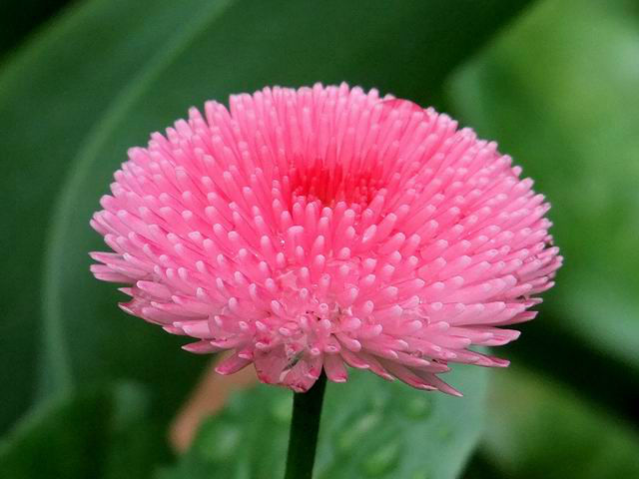

Slide 2
করোনা সংকট কালীন সময়
সবাই
ঘরে থাকি
সুস্থ থাকি
নিরাপদে থাকি
শতভাগ স্বাস্থবিধি মেনে চলি

Slide 4
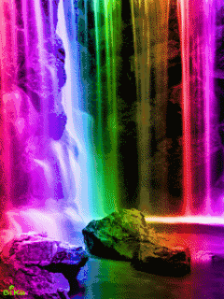
শুভেচ্ছা স্বাগতম

Slide 5
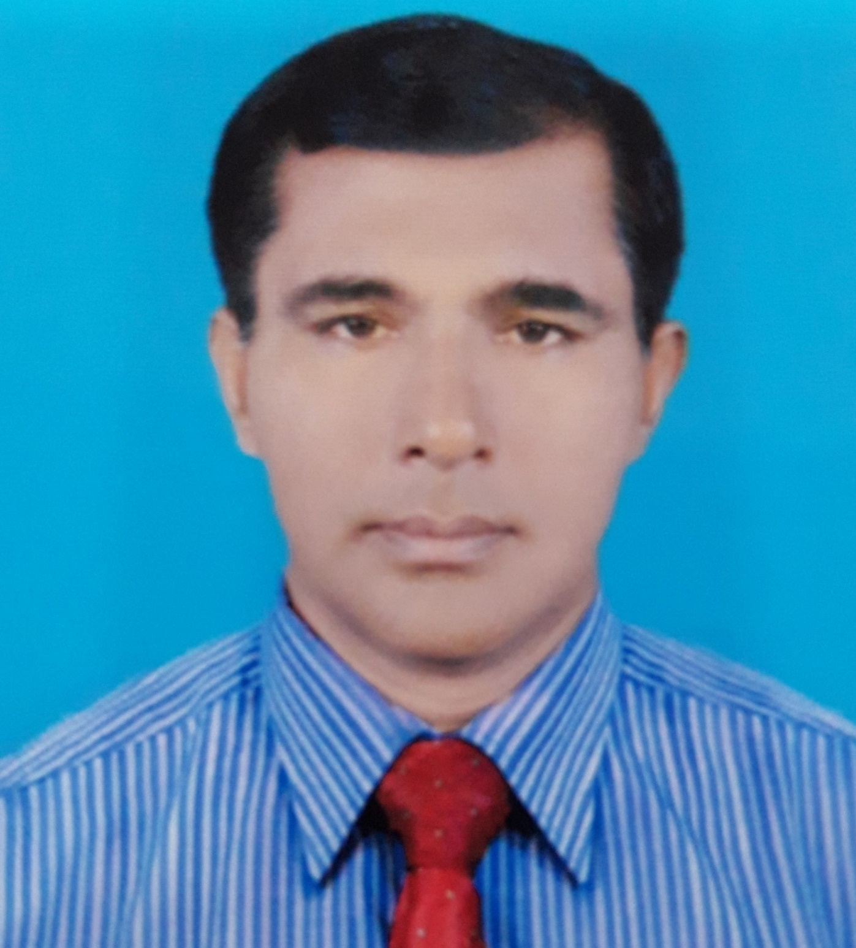
শিক্ষক পরিচিতি
মোঃ জাকির হোসেন সহকারী অধ্যাপক
ইসলামের ইতিহাস ও সংস্কৃতি
বিনোদপুর ডিগ্রি কলেজ
মহম্মদপুর- মাগুরা
মোবাইল-০১৭২৪০৫৬৬৯৬

Slide 6
বিষয় পরিচিতি
ইসলামের ইতিহাস ও সংস্কৃতি
শ্রেনী- একাদশ
প্রথম- অধ্যায়
পাঠশিরোনাম-প্রাচীন সভ্যতা(পাঠ-২)
পাঠ্যাংশ- সূমেরীয় সভ্যতা
সময়- ৪৫ মিনিট

Slide 7
প্রথম অধ্যায়-প্রাক-ইসলামী আরব পাঠশিরোনাম- (পাঠ-২) প্রাচীন সভ্যতা
পাঠ্যাংশ-সুমেরীয় সভ্যতা

Slide 8
শিখন ফল
এই অধ্যায় শেষে শিক্ষার্থীরা যা শিখবে
১-সূমেরীয় সভ্যতা কোন নদী অববাহিকায় গড়ে উঠেছিল বলতে পারবে।
২-সূমেরীয়দের লিখন পদ্ধতি ব্যাখ্যা করতে পারবে।
৩-সভ্যতায় সূমেরীয়দের অবদান ব্যাখ্যা করতে পারবে।
৪-সূমেরীয়দের লিখন পদ্ধতির বিবরণ দিতে পারবে।

Slide 9
সভ্যতা
কোন দেশ বা অঞ্চলে বসবাসকারী জনগোষ্ঠীর বহমান মন-মানষিকতা,চিন্তা-চেতনা, শিক্ষা-সংস্কৃতি, রীতি-নীতি জীবনবোধ, ভাবনা- বিলাস ও দৈনন্দিন জীবনযত্রার বহিঃপ্রকাশ সভ্যতার মাধ্যমে ঘটে থাকে। পরিবর্তনীয় মানব ইতিহাসে ধাপে ধাপে যে কৃষ্টি দানা বেধে উঠেছে তাই সভ্যতা নামে পরিচিত। আরনল্ড টয়েনবির ধারনা, মানব ইতিহাসের বিভিন্ন স্তরে বিভিন্ন অঞ্চলে যে বিশেষ কৃষ্টির উদ্ভব ঘটেছিল সেটিই সভ্যতা। বস্তুত দীর্ঘকালের প্রকৃয়ার মাধ্যমেই আধুনিক সভ্যতার বিকাশ ঘটে।

Slide 10
সূমেরীয় সভ্যতা
ভূমিকা- সুমেরীয় সভ্যতা অতি প্রাচীন সভ্যতা। তাই সুমেরীয়দের মেসোপটেমীয় সভ্যতার স্রষ্টা মনে করা হয়। গ্রীকদের দেওয়া নাম সুমের অর্থ কালো মানুষ।অসেমেটিক, সুমের জাতির নামানুসারে নাম হয় সুমেরু সভ্যতা। মেসোপটেমীয় অঞ্চলে সুমেরীয় সভ্যতার উন্মেষ ঘটে। খ্রীষ্টপূর্ব ৬০০০ অব্দে সুমেরীয়দের আভির্ভাব ঘটে।

Slide 11
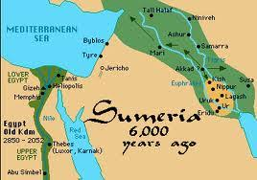
সূমেরীয় সভ্যতার মানচিত্র

Slide 12
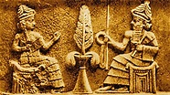
সূমেরীয় আর্মি

Slide 13
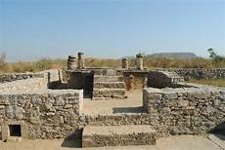
জিগুরাত

Slide 14
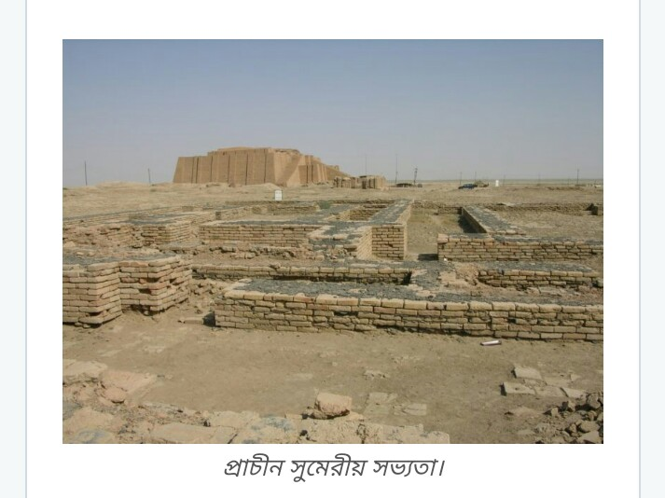
মন্দির

Slide 15
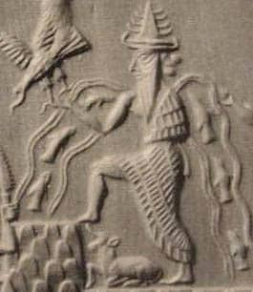
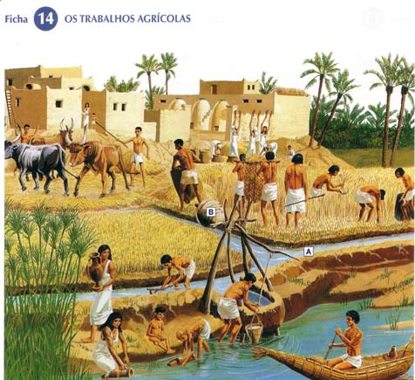
পানির দেবতা এনকি
পানি সেচ ব্যাবস্থা ও চাষ পদ্ধতি

Slide 16
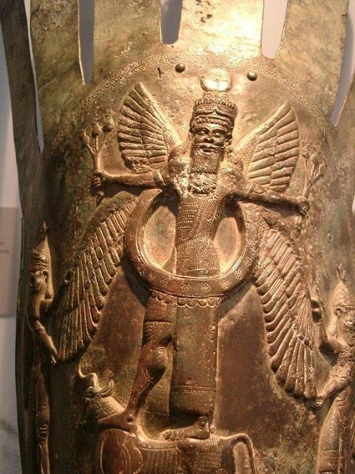
দেবতা

Slide 17
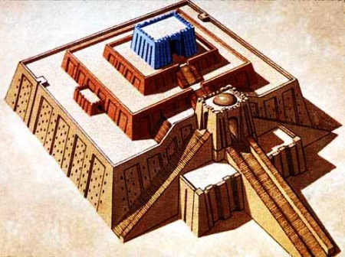
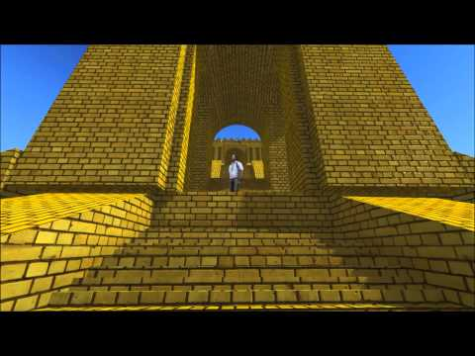
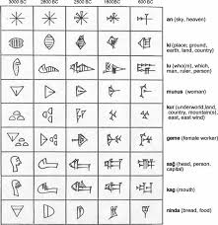
জিগুরাত মন্দির
কিউনিফর্ম লিখন পদ্ধতি

Slide 18
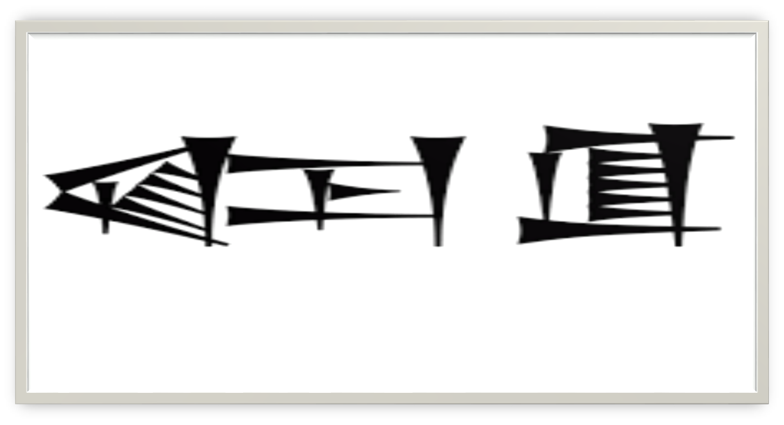
কিউনিফর্ম লিখন পদ্ধতি

Slide 19
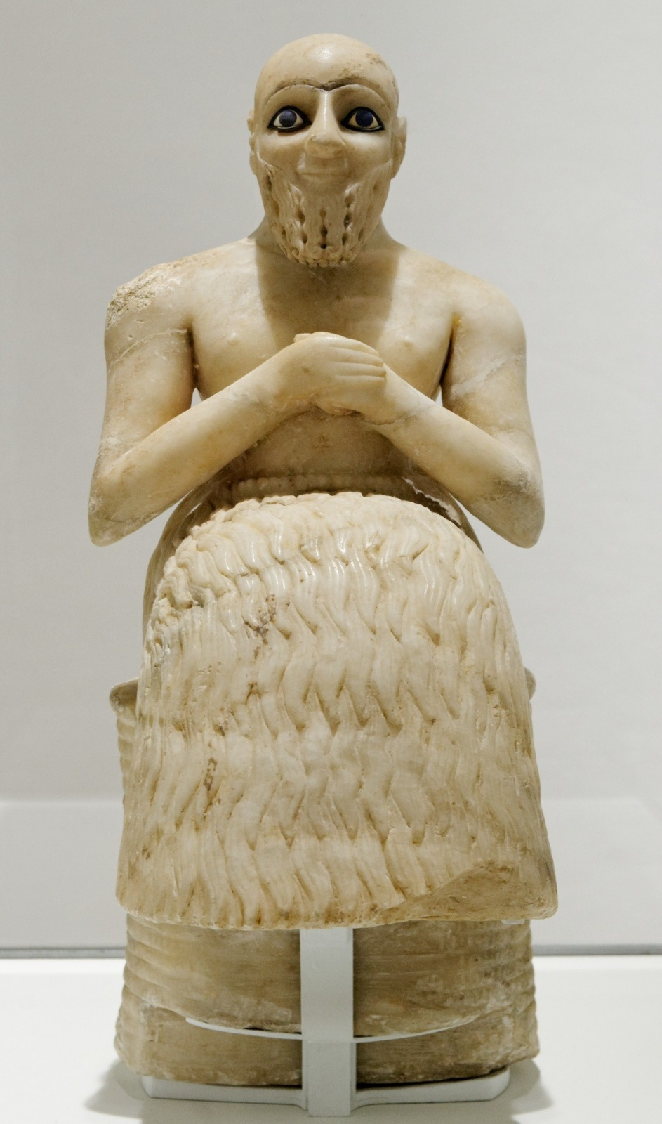
ধর্মীয় অবস্থা
সূমেরীয় উপাসক

Slide 20
ধর্ম বিশ্বাস
সুমেরীয়গণ নানা দেব-দেবীতে বিশ্বাসী ছিলেন ও পুজা করতেন। তাদের দেব-দেবী ছিল সূর্যদেবতা সামাস, চন্দ্রদেবতা নান্নান,বায়ু ও বৃষ্টির দেবতা এনলিল, উর্বরতার দেবী ইশতার ও পানির দেবতা এনকি উল্লেখযোগ্য। সুমেরীয়দের ধর্মমন্দিরকে ‘জিগুরাত’ বলা হত। এরা পরকালে বিশ্বাস করত না। দেব-দেবীর উদ্দেশ্যে মানুস ও পশু বলি দিত।

Slide 21
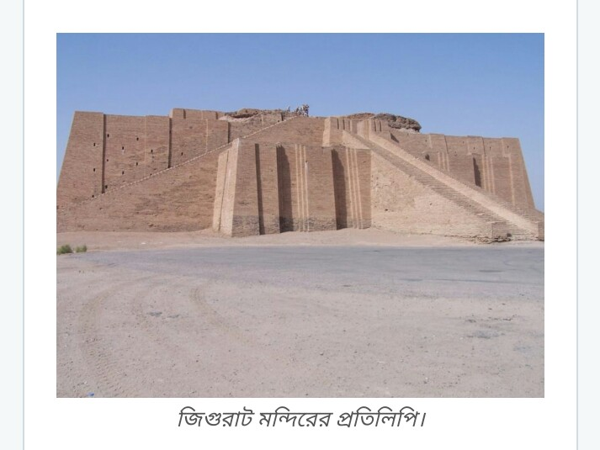
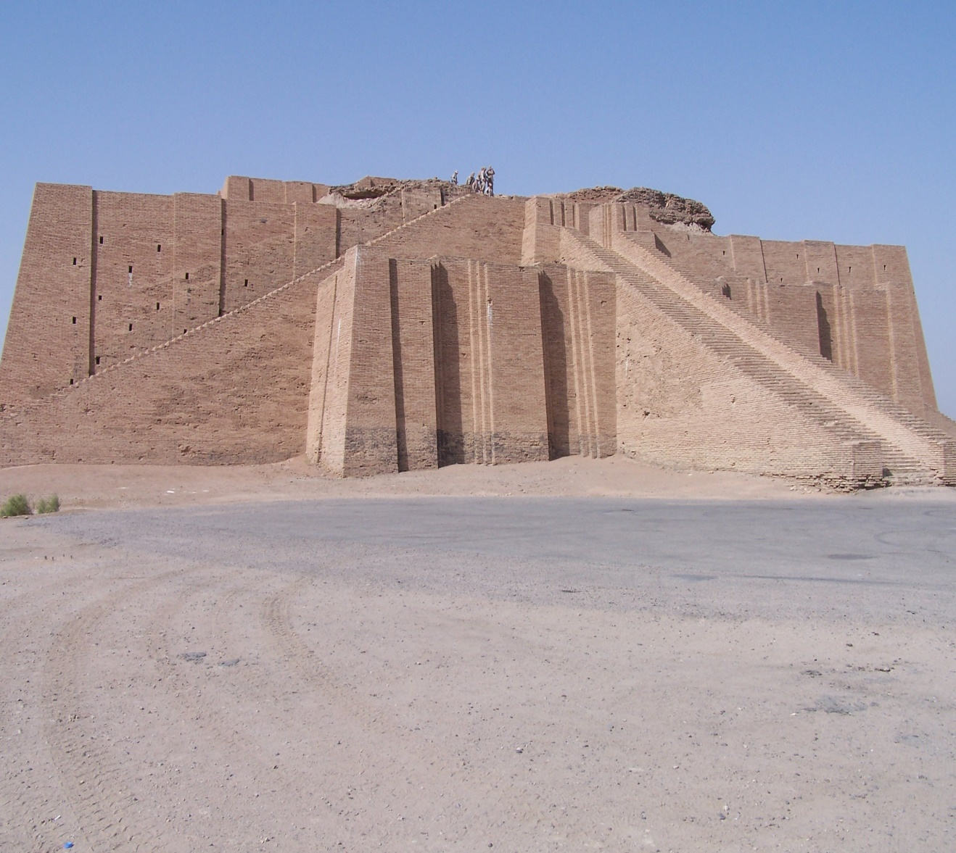

Slide 22
শাসনব্যবস্থা-আইন ও বিচার
সুমেরীয় শাসন ব্যবস্থা ছিল রাজতান্ত্রক। নগররাষ্ট্রগুলো স্বাধীনভাবে শাসিত হত। যার প্রধানকে বলা হত পাতেশী। সুমেরীয় শাসন ব্যবস্থায় বদলা আইন অর্থাৎ “চোখের বদলে চোখ, দাঁতের বদলে দাঁত, হাতের বদলে হাত” অপরাধী যে অপরাধ করবে তাকে সে অপরাধের অনূরুপ শাস্তি ভোগ করতে হবে। বিচারক বাদী- বিবাদীর মধ্যে মিমাংশা করে দেওয়ার চেষ্টা করতেন।

Slide 23
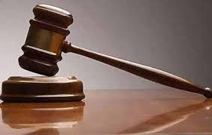
আইন ও বিচার

Slide 24
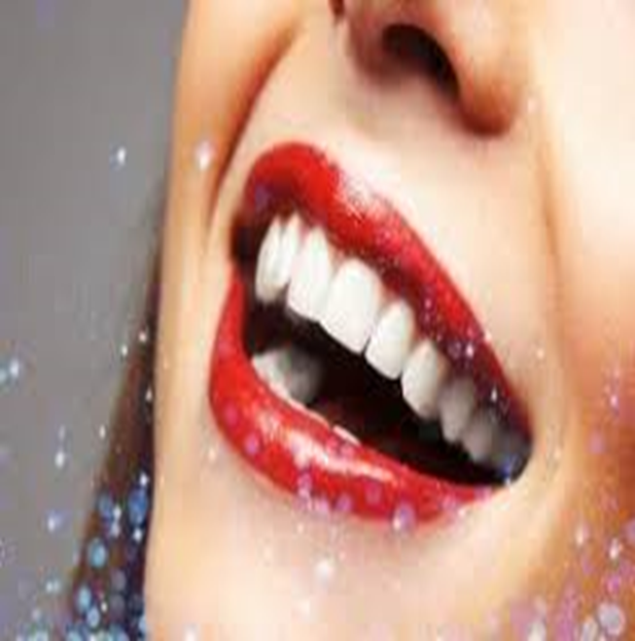
বিচারব্যবস্থা
সুমেরীয়দের আইন ছিল প্রতিশোধমূলক, যেমনঃ
চোখের বদলে চোখ, দাঁতের বদলে দাঁত ইত্যাদি

Slide 25
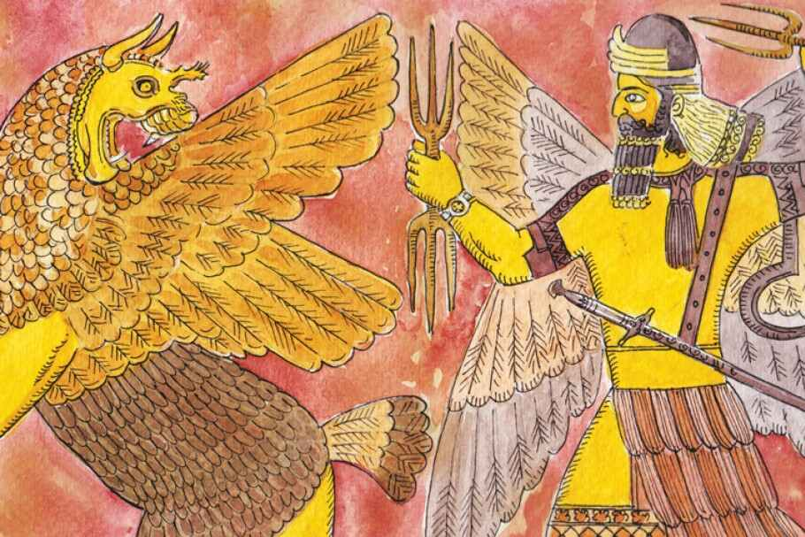
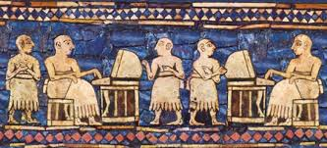
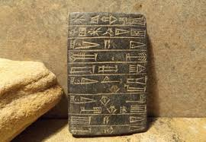
সাহিত্য
মানব সভ্যতার বিকাশে সুমেরীয়দের অবদান অসামান্য। তারা চিত্রলিপির মাধ্যমে লিখন পধ্যতির প্রচলন করে। সুমেরীয়দের শ্রেষ্ঠ অবদান মহাকাব্য ‘গিলগামেশ কাব্য’।এটি ১২টি বড় মাটির ফলকে লেখা।

Slide 26
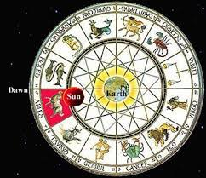
দিন পঞ্জিকা

Slide 27
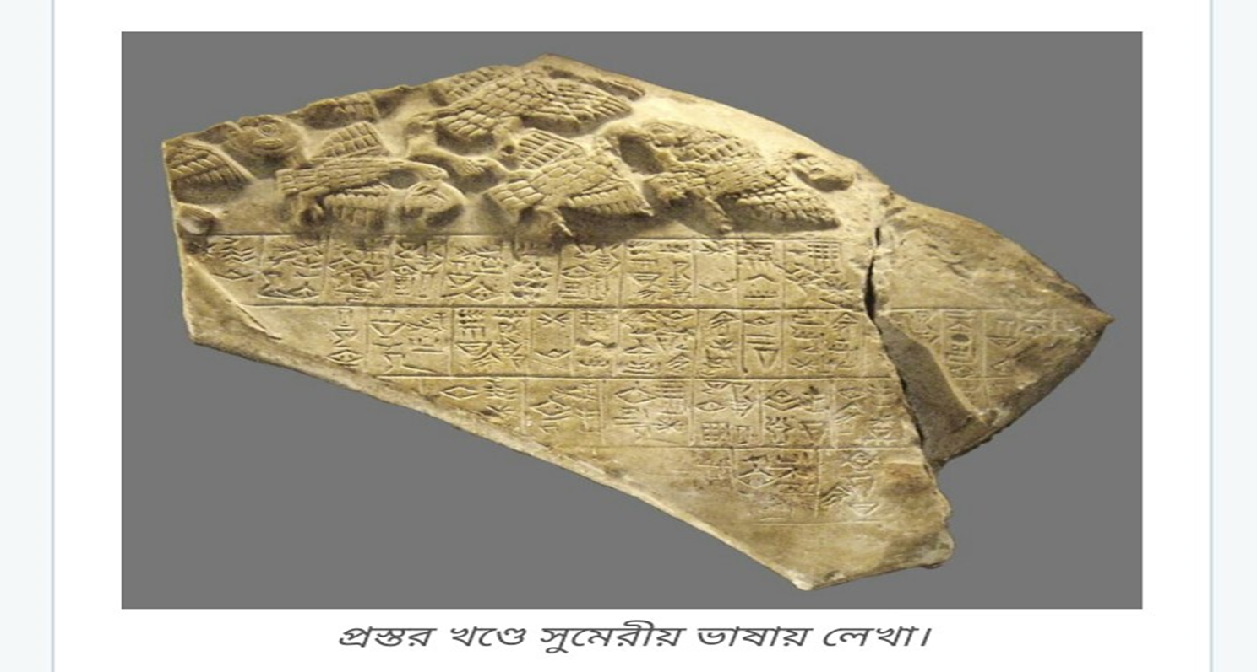
সূমেরীয় সভ্যতার লিখন পদ্ধতি আবিস্কার

Slide 28
জ্ঞান-বিজ্ঞান
প্রকৃত জ্ঞান-বিজ্ঞান চর্চা শুরু হয় সুমেরীয়দের আমলে পানি দ্বারা চালিত জলঘড়ি, স্বর্ণঘড়ি এবং চন্দ্র পঞ্জিকার আবিষ্কার, গুণ ভাগের পদ্ধতি, ওজন ও পরিমাপ প্রবর্তন বিশ্বসভ্যতার অগ্রগতিতে অনন্য। ২৪ ঘন্টা ১ দিন ৭ দিনে ১ সপ্তা ৬০ মিনিটে ১ ঘন্টা তারায় নিরূপন করেন। সুমেরীয়দের বিখ্যাত উদ্ভাবন হচ্ছে চাকা আবিস্কার।

Slide 29
দেশ ও সমাজ
সুমেরীয় সভ্যতা ছিল নগররাষ্ট্র ভিত্তিক। নগরকেন্দ্রীক এ সভ্যতায় একজন রাজা ও স্বনির্বাচিত দেবতা ছিল। নগররাষ্ট্রের প্রধানকে ‘পতেজি’বলা হত। রাষ্ট্রপ্রধান নিজেই সেনাদ্যক্ষ, কর্মাদ্যক্ষ, ও সেচকার্যের তত্ত্বাবধায়ক ছিলেন। নারীরা সমাজে উঁচু মর্যাদা ভোগ করত। পিতার সম্পত্তিতে পুত্র ও কন্যার সমান অংশ ছিল।

Slide 30
সুমেরীয়দের সমাজব্যবস্থার শ্রেণিবিন্যাস
১- উচ্চশ্রেনী- পুরোহিত, অভিজাত, বণিক ওউচ্চপদস্থ কর্মচারী।
২- মধ্যশ্রেনী- চিকিৎসক, ক্ষুদ্র ব্যবসায়ী, শিক্ষক, বুদ্ধিজীবি ও প্রকৌশলী।
৩- নিম্নশ্রেনী- ভূমিদাস ও শ্রমিক।

Slide 31
অর্থনৈতিক জীবন
সুমেরীয়দের অর্থনৈতিক কাঠাম ছিল সচ্ছল। কৃষি ছিল অর্থনীতির প্রধান উৎস দ্বিতীয় অবস্থানে ছিল বাণিজ্য। তারা খাল কেটে প্রথম সেচ ব্যবস্থার আবিস্কার করে। ভোঁতা কৃষি যন্ত্রের বদলে ধাঁতুর লাঙল, কোদাল, কাস্তে ব্যবহার করে উন্নত কৃষি সভ্যতা গড়ে তোলে।

Slide 32
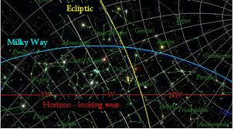
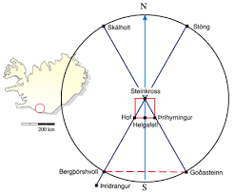
সৌরজগত

Slide 33
দলীয় কাজ
ক-দল
সুমেরীদের লিখন পদ্ধতি সম্পর্কে লেখ।
খ-দল
সূমেরীয়দের বিচার ব্যবস্থা সম্পর্কে লেখ।

Slide 34
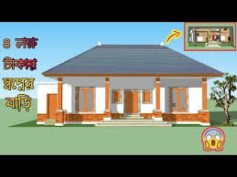
বাড়ির কাজ
জ্ঞান-বিজ্ঞানে সুমেরীয়দের অবদান আলোচনা কর।

Slide 35
মূল্যায়ন
১- সূমেরীয় সুভ্যতা বলতে কী বোঝ ?
২- সূমেরীয় সভ্যতা কোন নদীর অববাহিকায় গড়ে উঠেছিল ?
৩- সূমেরীয় সমাজ কত শ্রেনীতে বিভক্ত ছিল ?

Slide 36
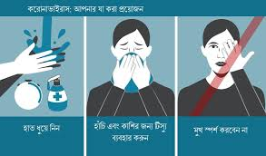
যাবার আগে ছবি গুলো ভাল করে দেখ

Slide 37
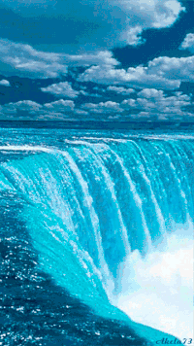
ধন্যবাদ

